Slide 1
Universidad Autónoma del Estado de México
Centro Universitario UAEM Valle de México
Informática Administrativa
Unidad de aprendizaje
Seminario de Automatización de Oficinas
Automatización de Procesos Empresariales
Elaboró:
Lizbeth Marcela Alvarez Velasco
Marzo 2016

Slide 2
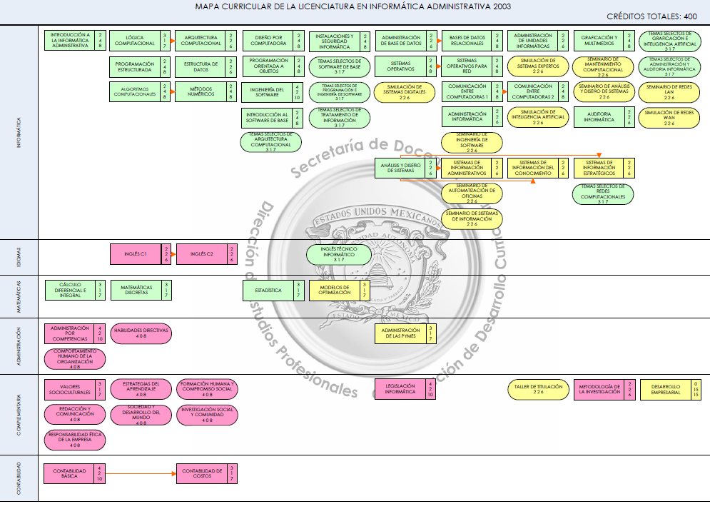

Slide 3
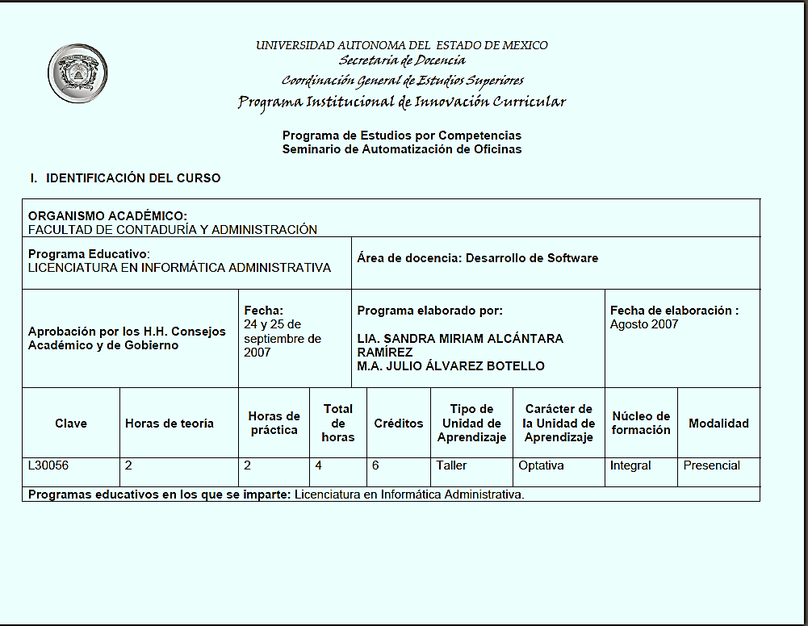

Slide 4
UNIDAD II
AUTOMATIZACIÓN DE
PROCESOS EMPRESARIALES
Objetivo
Desarrollar un sistema de automatización de procesos de negocios integrando las tecnologías de la información.

Slide 5
Índice
1. Ingeniería del Software.
2. Adquisición de recursos computacionales.
2.1. Determinación de requerimientos
2.2. Evaluación técnica de las propuestas
2.3. Evaluación financiera de las propuestas
(Actividades posteriores a la firma del
contrato)

Slide 6
Conceptos Relacionados
PROCESO
PROCESO EMPRESARIAL
PROCESO DE NEGOCIOS
GESTIÓN DE PROCESOS DE NEGOCIOS

Slide 7

PROCESO
Secuencia de pasos o actividades que se siguen para lograr un objetivo.

Slide 8

PROCESO EMPRESARIAL
Es un conjunto de actividades que, con input recibido, es capaz de crear un producto de valor para el cliente.

Slide 9

PROCESO DE NEGOCIOS
Cadena de actividades cuyo objetivo final es generar un resultado específico para un cliente o un mercado.

Slide 10

GESTIÓN DE PROCESO DE NEGOCIOS
Es la alineación de los procesos internos con los objetivos perseguidos por la empresa
Trata de detectar sus ventajas competitivas y busca aprovechar diferenciaciones del mercado.

Slide 11
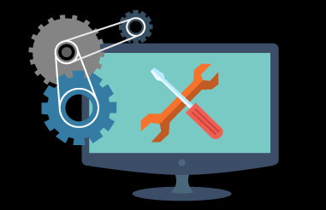
INGENIERÍA DEL SOFTWARE
Es una disciplina de la ingeniería que comprende todos los aspectos de la producción de software. (Sommerville p. 6)
Comprende las formas prácticas para desarrollar y entregar un software útil.

Slide 12
Conceptos Relacionados
ASPECTOS DE LA PRODUCCIÓN DE SOFTWARE
MODELOS DE PROCESOS DE SOFTWARE
ATRIBUTOS DE UN BUEN SOFTWARE

Slide 13
ASPECTOS DE LA PRODUCCIÓN DE SW
Procesos técnicos del desarrollo de software
Administración del proyecto de software
Desarrollo de herramientas
Métodos y teorías para apoyar la producción de
software.

Slide 14
PROCESO DEL SOFTWARE
Proceso del software
Especificación del software
Desarrollo
Validación
Evolución

Slide 15

MODELO DE PROCESOS DEL SOFTWARE
Es una descripción simplificada de un proceso del software que presenta una visión de ese proceso y ofrece sólo información parcial acerca del mismo.

Slide 16
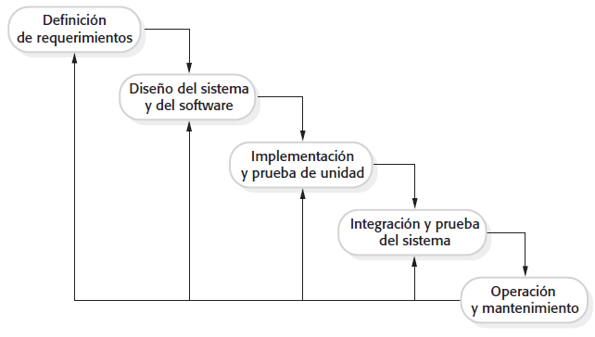
MODELOS DE DESARROLLO DE SOFTWARE
Modelo en cascada
Considera las actividades del proceso del software y las representa como fases de procesos separados.

Slide 17
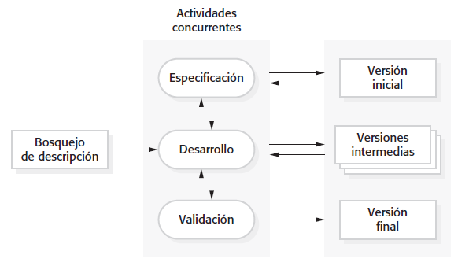
MODELOS DE DESARROLLO DE SOFTWARE
Modelo desarrollo incremental
El sistema se desarrolla como una serie de versiones (incrementos), y cada versión añade funcionalidad a la versión anterior.

Slide 18
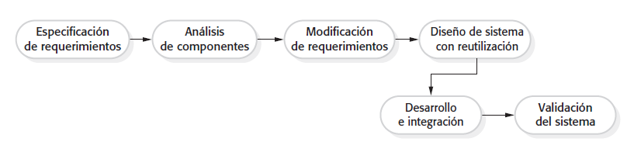
MODELOS DE DESARROLLO DE SOFTWARE
Modelo Ingeniería de software orientada a la reutilización
Se basa en la existencia de un número significativo de componentes reutilizables, se enfoca en la integración de estos componentes en un sistema, en vez de desarrollarlo desde cero.

Slide 19
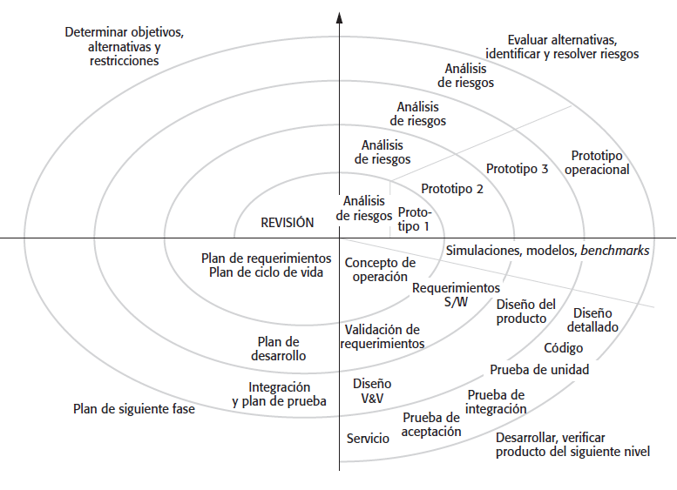
MODELOS DE DESARROLLO DE SOFTWARE
Modelo en espiral
El proceso de software se representa en forma de espiral, cada ciclo en el espiral representa una fase del proceso de software.

Slide 20
ATRIBUTOS DE UN BUEN SOFTWARE
Mantenibilidad
El software debe escribirse de tal forma que pueda evolucionar para cumplir con las necesidades de cambio de los clientes.
Eficacia
No debe hace que se malgasten los recursos del sistema como tiempos de respuesta y de procesamiento.
Usabilidad
Debe ser fácil de utilizar, sin esfuerzo adicional, tener una interfaz de usuario apropiada y una documentación adecuada.
Confiabilidad
No debe causar daños físicos o económicos en el caso de una falla del sistema.

Slide 21
2. ADQUISICIÓN DE RECURSOS COMPUTACIONALES
  Costo total del equipo o el presupuesto máximo autorizado.
  El tiempo máximo de entrega del equipo requerido.
  Compatibilidad con el lenguaje computacional actual.
  El apoyo del proveedor durante la conversión de aplicaciones.

Slide 22
2.1 DETERMINACIÓN DE REQUERIMIENTOS.
Determinación de requerimientos
Evaluación técnica de las propuestas
Evaluación finanicera de las propuestas
Actividades posteriores a la firma del contrato

Slide 23
¿Qué es un requerimiento?
Un requerimiento especifica QUÉ es lo que el sistema debe de hacer( (sus funciones) y sus propiedades esenciales y deseables.
Un requerimiento expresa el propósito del sistema sin considerar como se va a implantar.
Requerimiento
Diseño
Qué
Cómo

Slide 24
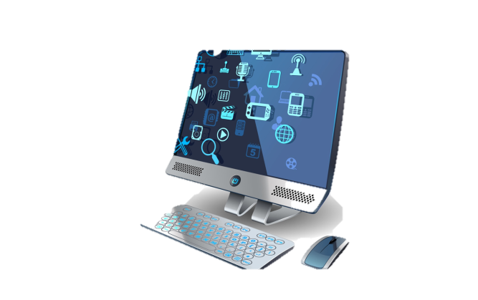
Análisis de requerimientos
Es un conjunto de técnicas y procedimientos que nos permiten conocer los elementos necesarios para definir un proyecto de software.
En la ingeniería del software es una tarea que permite especificar las características operacionales del software, indicar la interfaz del software con otros elementos del sistema y establecer las restricciones que deben cumplir el software.

Slide 25
Tipo de requerimientos
Ambiente Físico
¿Dónde esta el equipo que el sistema necesita para funcionar?
¿Existe una localización o varias?
¿Hay restricciones ambientales como temperatura, humedad o interferencia magnética?

Slide 26
Tipo de requerimientos
Interfaces
¿La entrada proviene de uno o más sistemas?
¿La salida va a uno o más sistemas?
¿Existe una manera preestablecida en que deben formarse los datos?

Slide 27
Tipo de requerimientos
Usuarios y factores humanos
¿Quién usará el sistema?
¿Habrá varios tipos de usuarios?
¿Cuál es el nivel de habilidad de cada tipo de usuario?
¿Qué clase de entrenamiento requerirá cada tipo de usuario?
¿Qué tan fácil le será al usuario comprender y utilizar el sistema?

Slide 28
Tipo de requerimientos
Funcionalidad
¿Qué hará el sistema?
¿Cuándo lo hará?
¿Existen varios modos de operación?
¿Cómo y cuando puede cambiarse o mejorarse un sistema?
¿Existen restricciones de la velocidad de ejecución, tiempo de respuesta o rendimiento?

Slide 29
Tipo de requerimientos
Documentación
¿Cuánta documentación se requiere?
¿Debe estar en línea, en papel o en ambos?
¿A que audiencia está orientada cada tipo de información?

Slide 30
Tipo de requerimientos
Datos
¿Cuál será el formato de los datos, tanto para la entrada como para la salida?
¿Qué tan a menudo serán recibidos o enviados?
¿Qué tan exacto deben ser?
¿Con qué grado de precisión deben hacerse los cálculos?
¿Cuántos datos fluyen a través del sistema?
¿Debe retenerse algún dato por algún periodo de tiempo?

Slide 31
Tipo de requerimientos
Recursos
¿Qué recursos materiales, personales o de otro tipo se requieren para construir, utilizar y mantener el sistema?
¿Qué habilidades deben tener los desarrolladores?
¿Cuanto espacio físico será ocupado por el sistema?
¿Cuáles son los requerimientos de energía, calefacción o acondicionamiento de aire?
¿Existe un cronograma prescrito para el desarrollo?

Slide 32
Tipo de requerimientos
Seguridad
¿Debe controlarse el acceso al sistema o a la información?
¿Cómo se podrán aislar los datos de un usuario de los otros?
¿Cómo podrán aislarse los programas de usuario de los otros programas y del sistema operativo?
¿Con qué frecuencia deben hacerse copias de respaldo?
¿Las copias de respaldo deben almacenarse en un lugar diferente?

Slide 33
Tipo de requerimientos
Aseguramiento de la calidad
¿Cuáles son los requerimientos para la confiabilidad, responsabilidad, facilidad de mantenimiento, seguridad y demás atributos de calidad?
¿Cómo deben demostrarse las características del sistema a terceros?
¿El sistema debe detectar y aislar defectos?
¿Cuál es el promedio de tiempo prescrito entre fallas?
¿Existe un tiempo máximo permitido para la recuperación del sistema después de una falla?

Slide 34

Características de los requerimientos
Deben ser correctos
Por que tanto el cliente como el desarrollador deben revisarlos para asegurar que no tienen errores.
Deben ser consistentes
Esto pasa cuando es imposible satisfacer los requerimientos simultáneamente.

Slide 35
Características de los requerimientos
Deben ser completos
Esto será si las entradas, productos y restricciones están descritos en alguno de los requerimientos.
Deben ser realistas
Revisar todos los requerimientos para asegurar que son posibles.

Slide 36

Características de los requerimientos
Deben ser verificables
Se deben poder preparar pruebas que demuestren que se han cumplido los requerimientos.
Deben ser rastreables
¿Se puede rastrear cada función del sistema hasta el conjunto de requerimientos que la establece?

Slide 37
Modelo para estimar los requerimientos
Conocer el plan general del negocio
Conocer el porcentaje de crecimiento del negocio
Conocer el plan de desarrollo de aplicaciones nuevas
Estimar los requerimientos futuros de las aplicaciones actuales
Estimar los requerimientos futuros de la aplicaciones nuevas
RFA+RFN
Requerimientos totales

Slide 38
Requerimientos futuros de aplicaciones actuales (RFA)
El cálculo no considera situaciones que pueden presentarse durante el horizonte de planeación, lo cual puede traer como consecuencia desviaciones en el cálculo:
Crecimiento del negocio por arriba o por debajo del porcentaje estimado.
Fusiones o compra de nuevos negocios.
Diseño o cambios importantes en las aplicaciones actuales.

Slide 39
2.2 EVALUACIÓN TÉCNICA DE LAS PROPUESTAS
Determinación de requerimientos
Evaluación técnica de las propuestas
Evaluación finanicera de las propuestas
Actividades posteriores a la firma del contrato

Slide 40

Evaluación técnica de las propuestas
En esta etapa, se realizar un documento que defina los requerimientos de la organización sobre el software requerido.
Se establece los primeros puntos de evaluación y negociación entre el proveedor de soluciones y la organización.

Slide 41

Evaluación técnica de las propuestas
  Describir claramente las prioridades técnicas del sistema.
Se realiza los diagramas esquemáticos de la configuración propuesta.

Slide 42

Evaluación técnica de las propuestas
  Se define los requerimientos de instalación, tales como espacio físico que ocupa el equipo, instalaciones eléctricas y equipos reguladores de voltaje, temperaturas ambientales y equipos de refrigeración, requerimientos especiales.

Slide 43
Evaluación técnica de las propuestas
  Se hace una comparación del soporte que ofrecen los proveedores, esto comprende el soporte para la capacitación del personal en el nuevo equipo , incluyendo su costo, personal de soporte, inventario de equipos de respaldo compatibles, apoyo y experiencia para convertir aplicaciones y los programas de aplicaciones.
  Se evalúa Información de costos tales como precios, plazos de pago, opciones de compra.

Slide 44
2.3 EVALUACIÓN FINANCIERA DE LAS PROPUESTAS
Determinación de requerimientos
Evaluación técnica de las propuestas
Evaluación financicera de las propuestas
Actividades posteriores a la firma del contrato

Slide 45

Evaluación financiera de las propuestas
  Se refiere al proceso mediante el cual el administrador del proyecto define y evalúa, las características y los factores económicos de los equipos que debe considerar la empresa.

Slide 46

Evaluación financiera de las propuestas
  Las evaluaciones financieras tienen el sentido de indicar, al conjugar en números, lo cualitativo de todo el análisis hecho, si finalmente es o no prudente invertir recursos en el proyecto, entendiendo estos como dinero, tiempo y esfuerzo personal.

Slide 47
Actividades posteriores a la firma del contrato
Determinación de requerimientos
Evaluación técnica de las propuestas
Evaluación financiera de las propuestas
Actividades posteriores a la firma del contrato

Slide 48

Actividades posteriores a la firma del contrato
Acondicionamiento del espacio físico
Capacitación y cursos
Conversión de programas
Traslado de información al nuevo equipo

Slide 49
Guion Explicativo
El presente material se proporcionará al alumno para reforzamiento de conocimientos adquiridos, con el propósito de que sean capaces de identifiquen las necesidades organizacionales para implantar un sistema de automatización de sus procesos, integrando las tecnologías de información.

Slide 50
Referencias Bibliográficas
CORTES, Roberto. (2002) “Introducción al análisis de sistemas y la ingeniería de software”. Ed. Euned
PRESSMAN, Roger. (2010) “Ingeniería del Software, un enfoque práctico”. Ed. McGraw Hill
SOMMERVILLE, Ian. (2011), “Ingeniería de Software” Ed. Pearson.
GENERO, Marcela. (2014) “Métodos de investigación en Ingeniería del Software”. RA MA Editorial

